Slide 1


PFAS opgave inzichtelijk
Aandachtslocaties Gelderland
Jessie Rodermans
GOO-special 13 november 2023

Slide 2
Programma
Inhoud project
Kaders
Resultaten archiefonderzoek
Start veldonderzoek
Communicatie
Vragen

Slide 3
Begrippen
Bronlocatie: locatie met PFAS-verdachte activiteit
(4000 locaties)
Aandachtslocatie: bronlocatie nabij gevoelig gebruik met risico ‘Zeer groot’ en ‘Groot’
(600 locaties)
Mogelijke aandachtslocaties: bronlocatie nabij gevoelig gebruik met risico ‘Middelgroot’
(1000 locaties)
Slim onderzoek: verkennend onderzoek gericht op gevoelig gebruik

Slide 5
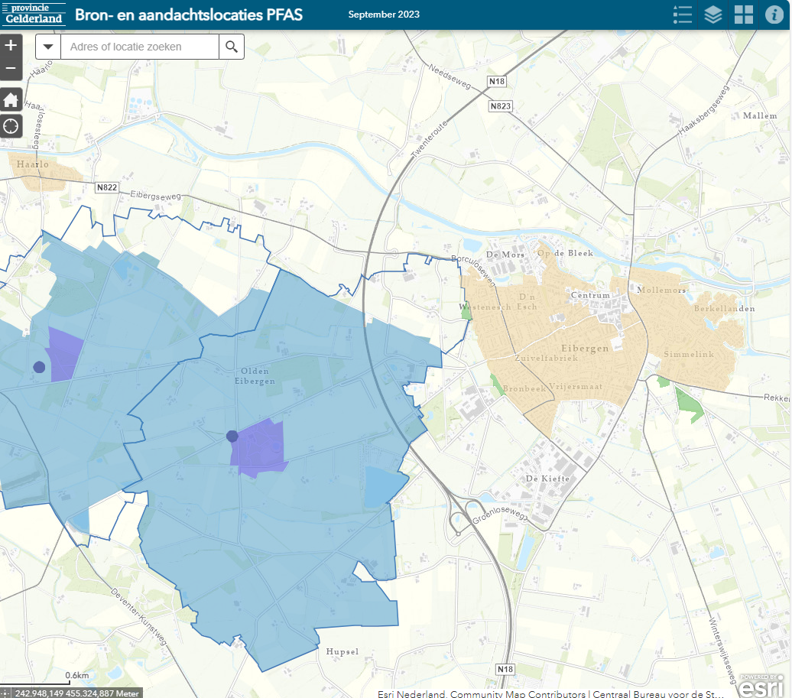
Gevoelig gebruik
Woongebied
Grondwater-
beschermingsgebied
Moestuin
Wat valt op?

Slide 6
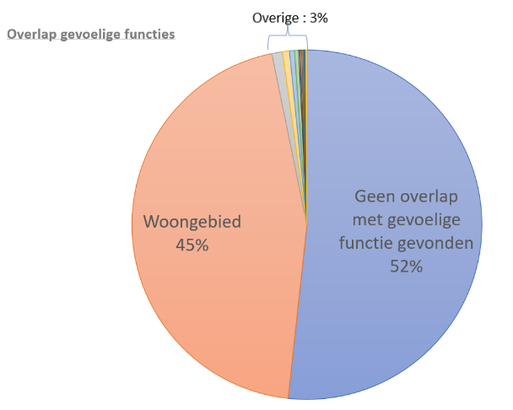
Kaders
1970-heden
Woon-, moes-
en speelplaatsen
10 meter
Grondwater 50 meter
Toets op gevoelig
gebruik
Afgevallen locatie niet per definitie vrij van PFAS

Slide 7
PFAS gebruik - Industrie
Bedrijfsactiviteiten
Vervaardiging van chemische producten
Anorganische chemische grondstoffenfabriek
Brandspuitenfabriek
Metaal
Textiel
Kunststof
Papier
Chemische reiniging
Parfum en cosmetica
Verf en inkt

Slide 8
PFAS gebruik - inzet SVM
Inzet PFAS-houdend blusschuim
Brandweer
Oefenterreinen
Grote branden
Defensieterrein
Luchthavens

Slide 9
PFAS gebruik - secundaire bronnen
Afval(water) verwerkende industrie
Afvalinzameling
Afvalverwerking
Baggerspecie
Container reiniging
Rioolslib
Stortplaats
Vatenwasserij

Slide 10
PFAS actielijst GLD
Risico afweging
 | Spoor | Risico | GLD PFAS
Potentieel PFAS producerend | Industrie | Zeer groot | Alle
PFAS verwerkend | Industrie | Groot | Gevoelig gebruik
PFAS verwerkend | Industrie | Middelgroot | Steekproef
Inzet PFAS-schuim | Inzet PFAS schuim | Groot | Gevoelig gebruik
Afvalverwerking | Secundaire bronnen | Middelgroot | Steekproef

Slide 11
Resultaten archiefonderzoek
Bedrijfsactiviteiten – industrie
255 locaties ‘onderzocht’
67 locaties naar VO (24%)
→ 41 in categorie metaal
→ 13 in kunstvezels/kunststof
→ 6 in textiel
→ 5 in papier
→ 2 overig

Slide 12
Verkennend onderzoek
Looptijd: oktober ‘24
Fase 1 | Aantal | Archiefonderzoek | Strategie
Industrie | 35 | Gedaan | Slim
Inzet schuim | 189* | Screening | NEN-5740 / slim
Secundaire bron | 0
Mogelijk (feb/maart ‘24):
Fase 2 | Aantal | Archiefonderzoek | Strategie
Industrie | 35 | Gedaan | Slim
Inzet schuim | ~ 20* | Screening | NEN-5740 / slim
Secundaire bron | ~40* | Screening | Slim

Slide 13
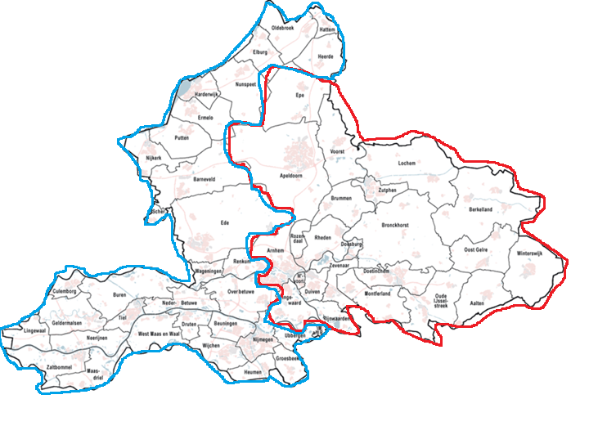
Geografische verdeling
Antea Group
IB Land

Slide 14
Communicatie
Webpagina Start veldonderzoek naar PFAS in bodem (gelderland.nl)
Flyer
Direct contact met grondeigenaren/gebruikers
Bij aantreffen van een verontreiniging, informeren:
Gemeente / OD
GGD
Eigenaar/ bewoner
Alle informatie komt in het BIS

Slide 15
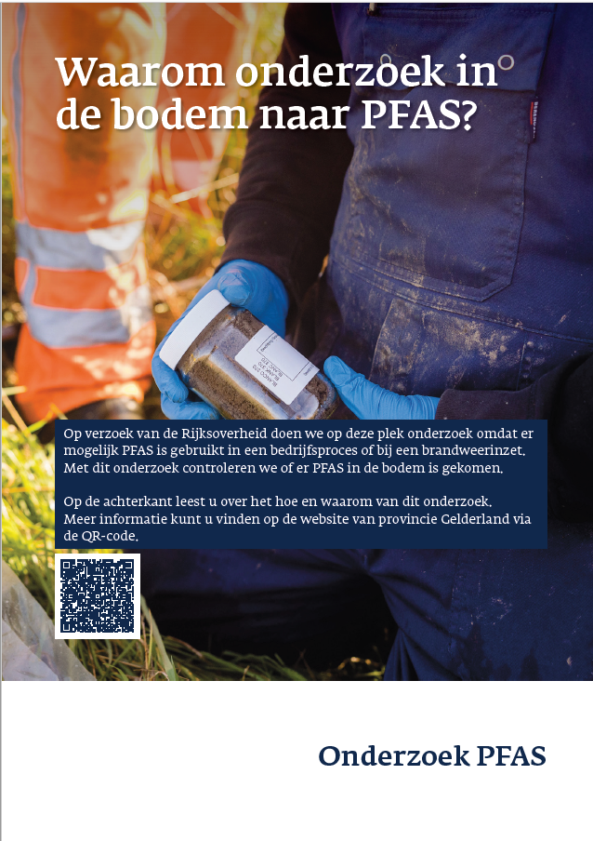

Slide 16
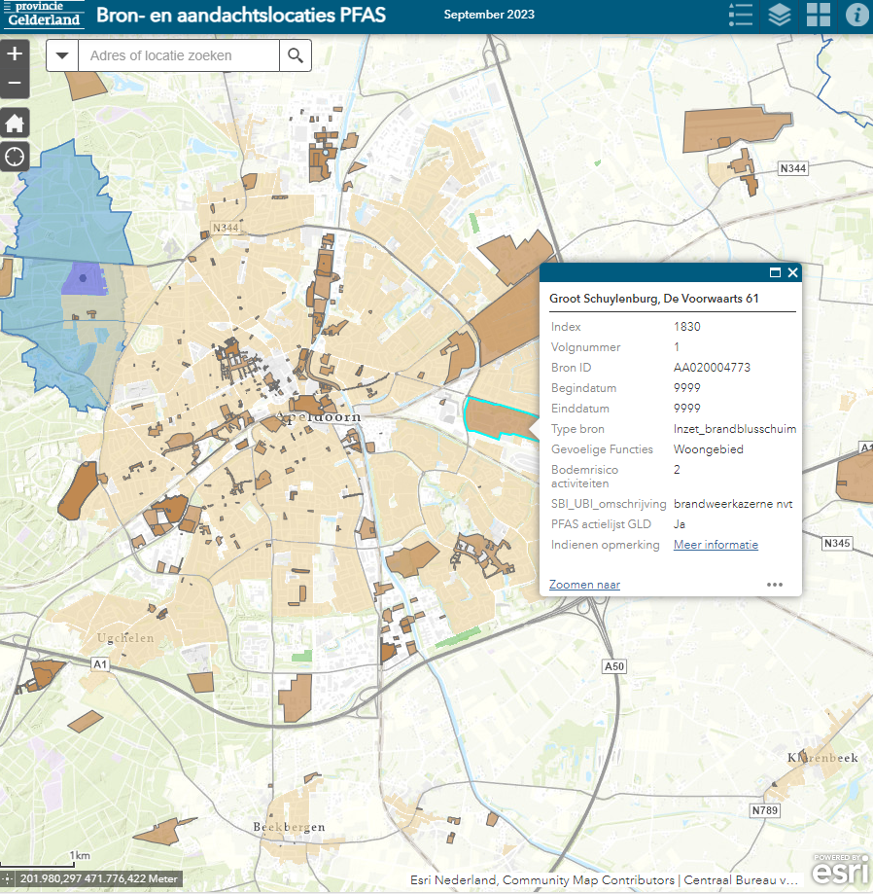
Viewer

Slide 17
Deel PFAS locaties!
Nadere info: j.rodermans@gelderland.nl

